Slide 1
Green Day SEMINARSKA NALOGA
Mentor: Blanka Pasarič Avtor: Jure Brerčko, Jure Kukovič, Urban Marolt

Slide 2
Opis skupine
Green Day je tri članska skupina, z vokalom Billia Joa Armstronga, z basom Mika Dirnta in z bobni Treeja Coola. Skupina igra že 13 let in so posneli že lepo število albumov!

Slide 3
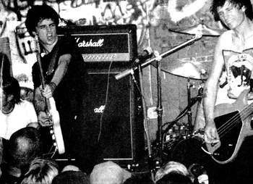
Zgodovina
Skupina Green day je bila del Kalifornijske punk scene. Billie Joe Armstrong in Mike Dirnit sta bila prijatelja že od otroštva in sta naredila svoj prvi bend v Kalifornija ko sta bila stara 14 let; bend se je imenoval Sweet Children. Leta 1989, se je k skupini pridrušil bobnar Al Sobrante in spremenili so ime skupine v Green Day. Tistega leta je skupina izdala njihov prvi singl 1,000 Hours, ki je bil dobro sprejet v punku. Kasneje je skupina podpisala pogodbo z založbo Lookout! Records. Prvi album skupine Green Day je bil izdan leta 1990. Kmalu po albumu je skupina zamenjala bobnarja Kiftmeyer-ja z Tre-jem Cool-om

Slide 4
Skozi '90s-ta, so Green Day nadaljevali z glasbo, ki je bila vedno bolj “močna” tako so izdali drugi album Kerplunk.Tretji album Dookie je bil izdan leta 1994 nekje spomladi. Zahvala MTV-ju ki jih je podprl s komadom Long view, CD Dookie, ki je postal velika uspešnica. Naslednji veliki hit je bila pesem Basket Case, ki je bila pet tednov na vrhu Ameriške rock lestvice. Na koncu poletja je skupina prevzela show v Woodstocku '94, kar je pomagalo pri prodaji CD-ja Dookie. Po četrtem singlu When I Come Around, ki je bil 7 tednov na vrhu Ameriške rock lestvice je leta 1995, Dookie prodal 5 milijonov izvodov po celem svetu. Dookie je tudi dobil leta 1994 Grammy-ja.

Slide 5
Green Day so kmalu po Dookie posneli CD Insomniac. CD- je bil zelo dobro prodajan in je bil v ZDA- drugi najbolj prodajan čez 2 milijona kopij. Spomladi 1996 je skupina odpovedala turnejo po Evropi. Namesto turneje so nato pisali nove komade. Tako je nastal CD- Nimrod po mnenju mnogih najboljši njihov CD.
Album Warning je bil izdan jeseni leta 2000 sledil mu je album International Superhits izdan leta 2001 nato Shenanigans izdan leta 2002 in nato American Idiot izdan 21. Septembra 2004.

Slide 6
Diskografija
Izdali so 9 albumov z naslovi:
1,039 Smoothed Out Slappy Hours
Kerplunk
Dookie
Insomniac
Nimrod
Warning
International superhits
Shenanigans
American idiot

Slide 7
Biografija
Billie Joe Armstrong
Ime: Billie Joe Armstrong
Igra: Kitara, vokal
Rojen: 17. Februar 1972
Igra tudi: Orglice, mandolin, bobne in klavir
Billie je bil najmlajši od šestih otrok v družini, živeli so v
Kaliforniji. Njegov oče je bil voznik tovornjaka in začasno tudi
pevec Jazza, umrl je, ko je bil Billie Joe star 10 let.
Njegova mama je bila natakarica.

Slide 8
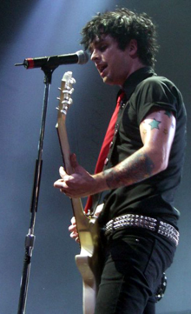
Kot otrok je Billie pel v
bolnišnicah, da bi razvedril bolnike. In celo posnel pesem Look
For Love, ko je bil star 5 let. Kmalu po tem ga je družba
napeljala na punk. Pri enajstih je dobil Billie prvo kitaro, na
katero še danes igra. Svoj prvi komad je napisal pri 14. naslov je
bil Why Do You Want Him.

Slide 9
Ime: Michael Pritchard Igra: Bass, podporni vokal Rojen: 4. Maja, 1972 Igra tudi: Sintisajzer, kitaro, bobne. Mike je bil rojen od heroina zasvojene mame zato je bil posvojen. Njegovi novi starši so se ločili, ko je bil star 7 let. Tako si je delil čas pri dveh domovih. V petem razredu je spoznal Billija Joe-a, pri 15tih letih pa je najel sobo v njegovi hiši.
Mike Dirnt

Slide 10
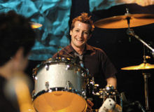
Treej Cool
Ime: Frank Edwin Wrighr III
Igra: Bobne
Rojen: 9. December, 1972
Igra tudi: Kitaro
Treej je zrasel v Kaliforniji, z očetom. Oče je gradil hiše v tistem območju. Pri 12-tih se je Treej pridružil skupini Lookouts. Kmalu po tem je bobnar zapustil Green Day. Treej pa je vskočil v skupino.

Slide 11
Jason Whit
Ime: Jason White
Igra: Električna kitara, bas kitara
Rojen: 31. November, 1973
Družina: Jason se je poročil v Februarju 2005.
Jason je spremljevalec skupine igra predvsem na koncertih,
vidimo pa ga tudi v spotu When September Ends,
Jason White (še) NI uraden igralec Green Day!

